Slide 1
Higgs en anti-materie
HOE DE HIGGS HET VERSCHIL MAAKT

Slide 2
Hoe de Higgs het verschil maakt
Waarom is het Higgs deeltje zo bijzonder?
De verdwenen anti-materie

Slide 3
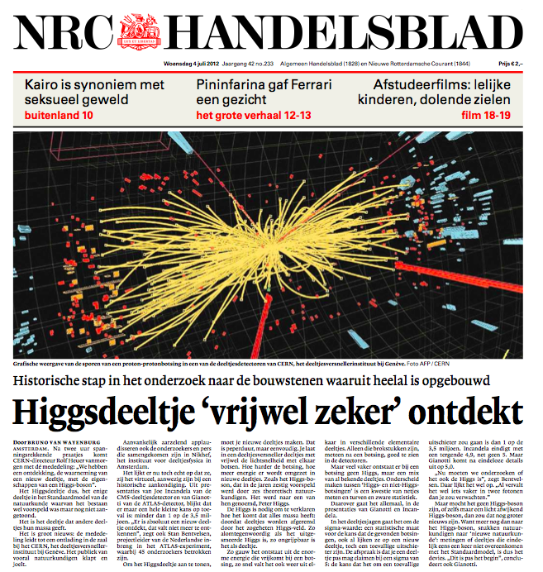

Slide 4
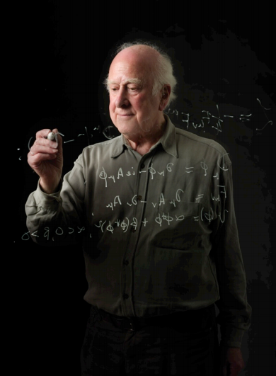
Prof. P. Higgs
Wat zijn de regels voor subatomaire deeltjes?

Slide 5
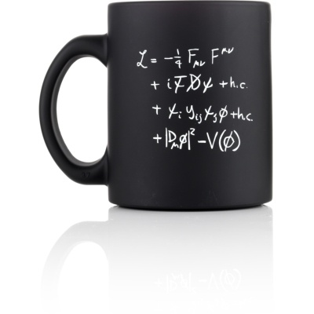
Beschrijving van gedrag van deeltjes

Slide 6
Fotonen F_{μν}
(Maxwell vergelijkingen!
E-veld, B-veld,
electro-magnetische golven, …)
Deeltjes ψ
(“gewone” materie, electronen, quarks, …)
Interacties D
(hoe de deeltjes elkaar “voelen”)
ψψφ Massa
(voor de “gewone” deeltjes)
φ Higgs

Slide 7
Helft van de mok gaat over Higgs!

Slide 8
Te koop in de CERN winkel

Slide 9
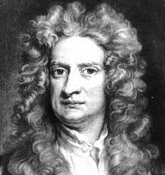
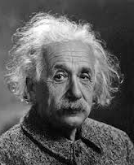
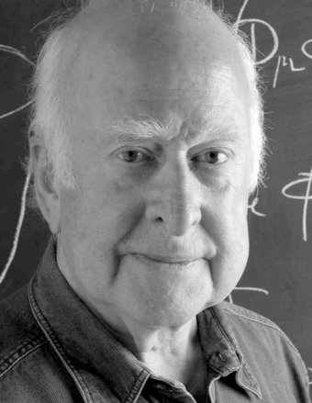
Massa?
F = m x a
Massa is “wisselkoers” tussen kracht en versnelling
Maar… wat is het?
Massa is energie
Maar… waar komt het vandaan?
Massa is wrijving met Higgs veld!
Newton
E = m x c²
Einstein
m: ψψφ
Higgs

Slide 10
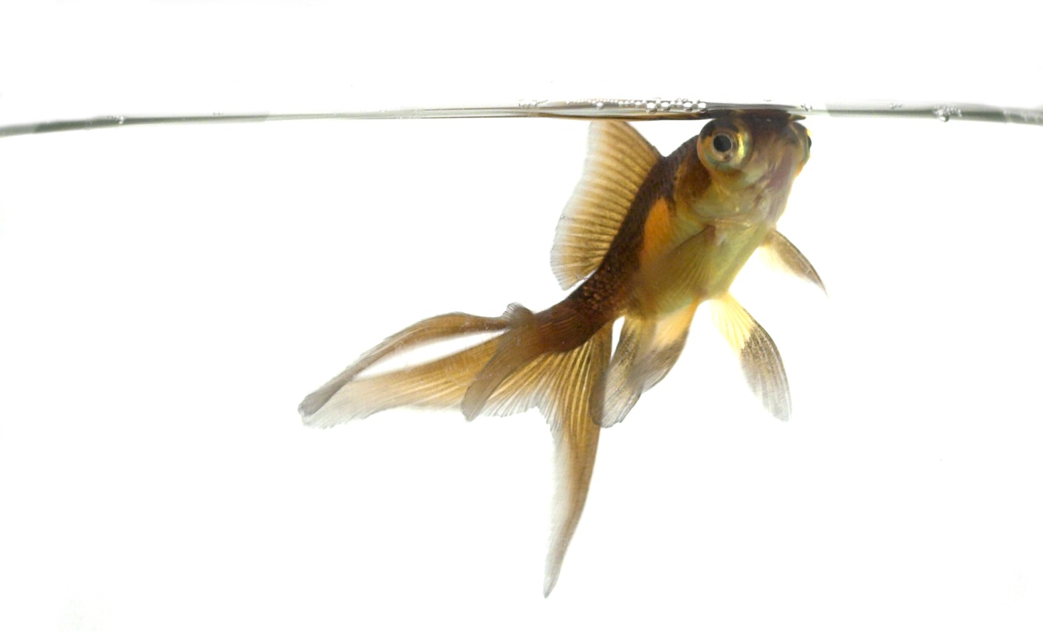
“Wij zwemmen in een oceaan van Higgs deeltjes,
… alsof we vissen zijn en nu hebben vastgesteld dat er water om ons heen is.”
Prof. Robbert Dijkgraaf

Slide 11
Hoe de Higgs het verschil maakt
Waarom is het Higgs deeltje zo bijzonder?
De verdwenen anti-materie

Slide 12
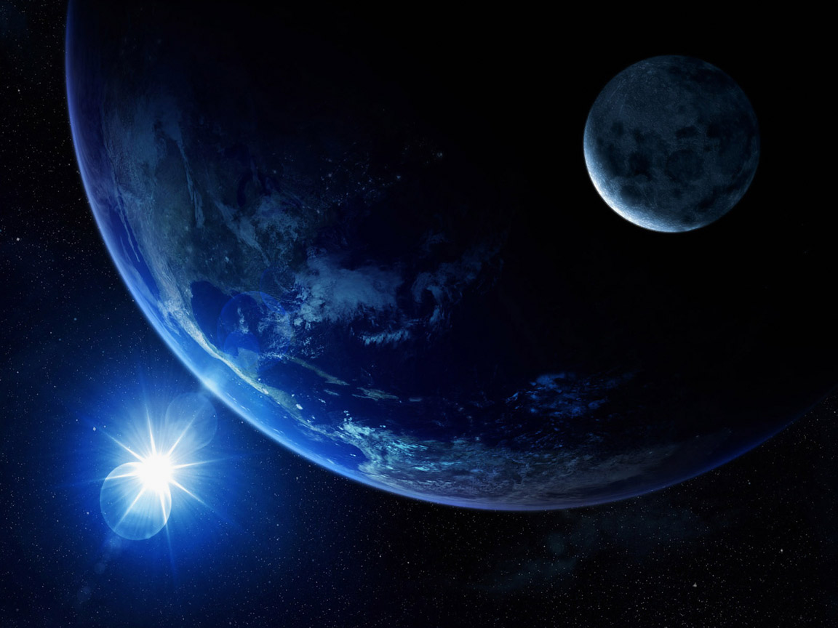
Waar is de anti-materie gebleven?

Slide 13
Anti-materie?
Anti-materie annihileert in contact met materie
Dagelijkse routine in ziekenhuizen

Slide 14
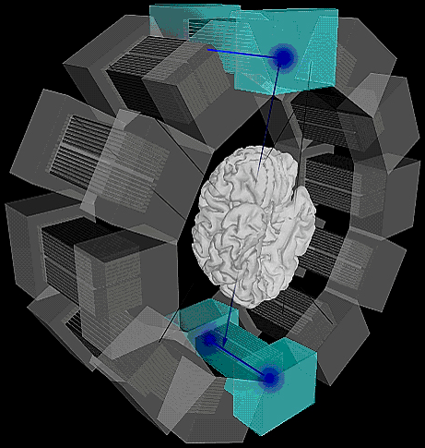
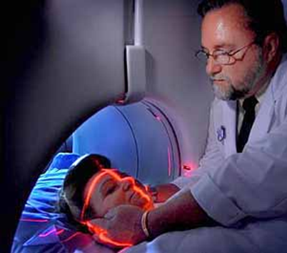
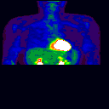
Anti-materie?
Anti-materie annihileert in contact met materie
Dagelijkse routine in ziekenhuizen
e⁺e⁻→ γ γ

Slide 15
Anti-materie?
Anti-materie annihileert in contact met materie
Dagelijkse routine in ziekenhuizen
In het lab maken we altijd gelijke hoeveelheden:

Slide 16
Waar is de anti-materie gebleven?

Slide 17
Hoe de Higgs het verschil maakt
Waarom is het Higgs deeltje zo bijzonder?
De verdwenen anti-materie

Slide 18
ψψφ Massa
(voor de “gewone” deeltjes)
Y_{ij} Verschil tussen materie en anti-materie!

Slide 19
Hoe de Higgs het verschil maakt
Hoe onderzoeken wij dit verschil?

Slide 20
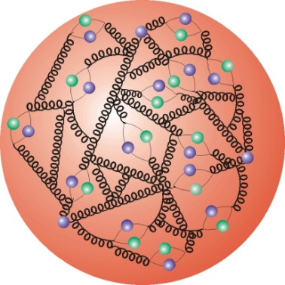
proton
b
b
u
V_{ub}
proton
c
V_{cb}
Y_{ij} ➔ V_{cb}, V_{ub}
Verschil tussen materie en anti-materie

Slide 21
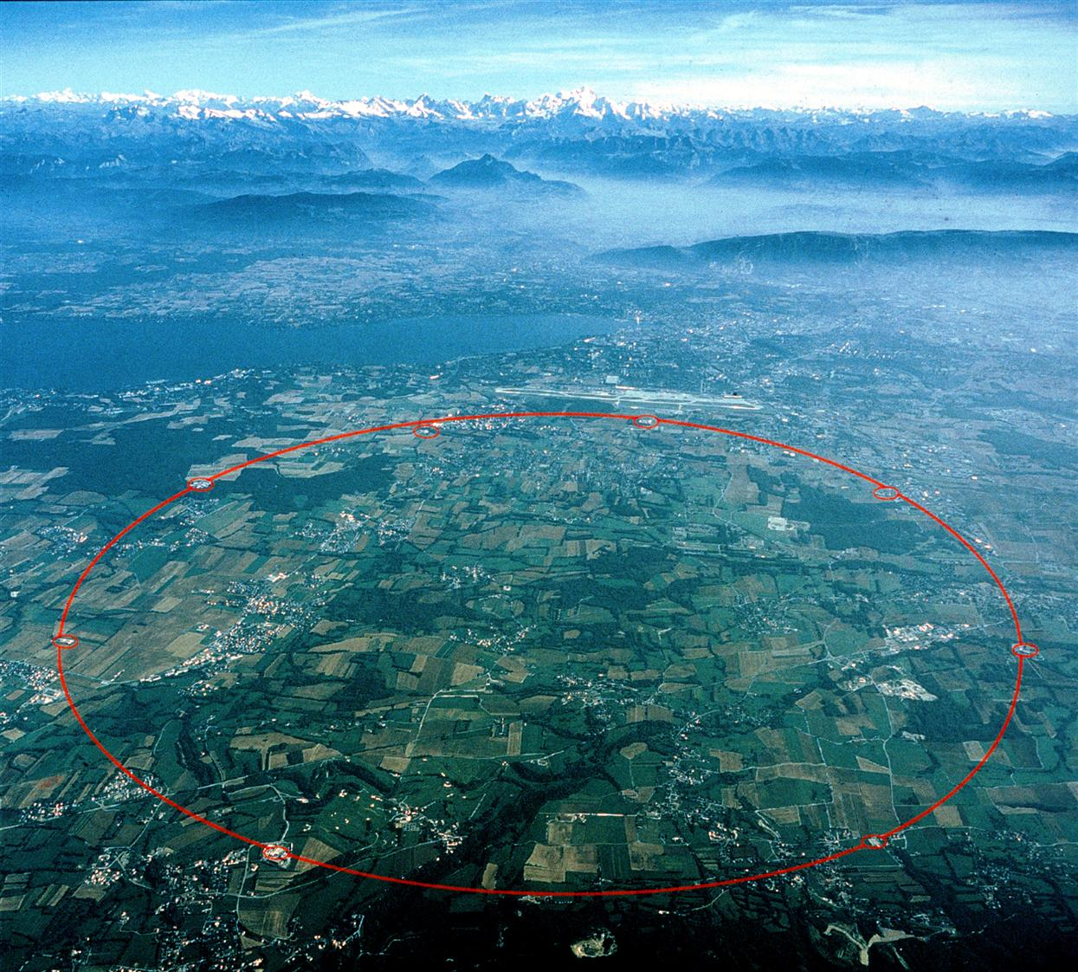
proton
proton
LHCb detector

Slide 23
proton
b
b
u
V_{ub}
proton
c
V_{cb}
Y_{ij} ➔ V_{cb}, V_{ub}
Verschil tussen materie en anti-materie

Slide 24
Hoe de Higgs het verschil maakt
Ontdekking van Higgs bevestigt wereldbeeld
Higgs interactie bevat materie anti-materie verschil
Onderzoek naar nieuwe deeltjes om verschil in de kosmos te verklaren
Niet genoeg!

Slide 25
Bedankt
Bedankt
b
b
?

